Slide 1

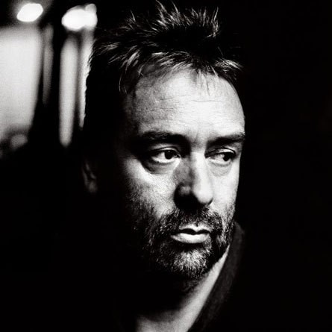
Люк
Бессон

Slide 2
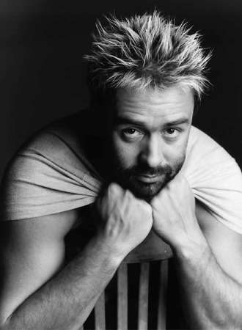
Люк Бессон - французский режиссёр, сценарист и продюсер. Он является создателем кинокорпорации «EuropaCorp», так называемого «Европейского Голливуда». Дебютом можно считать короткометражную ленту "Предпоследний" (1981), первым полнометражным фильмом
Бессона стала "Последняя битва" (1983), снятая на черно-белую пленку. Несмотря на трудности с бюджетом, фильм был снят. Дебют оказался удачным — картина получила два приза на фестивале фантастических фильмов в Авориазе и еще с десяток прочих премий.

Slide 3
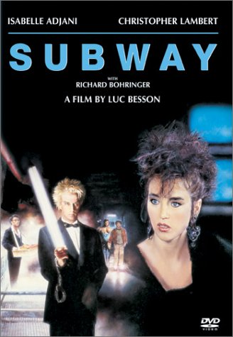
Через два года, успех
был закреплён картиной
"Подземка" (1985). В ней
уже четко читался
специфический стиль
Бессона — смесь
напряженного действия
и мелодраматизма.

Slide 4
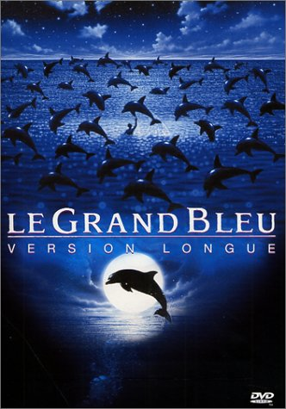
В 1988 году Бессон снимает
красивейшую ленту о
романтике подводного мира "Голубая бездна". Картина принесла Люку деньги, несколько номинаций на «Сезар» и культовую славу.

Slide 5
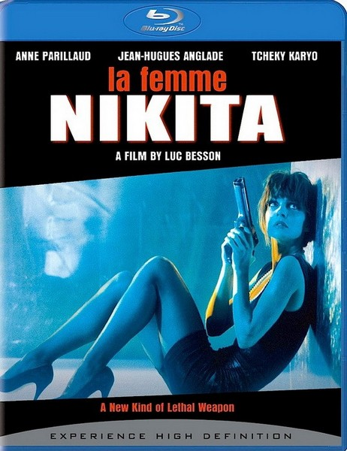
Настоящей же вершиной режиссерской карьеры Бессона стал следующий его фильм "Никита" (1990). Картину ждал кассовый успех в США. После этого фильма Бессон получил всеобщее признание как режиссер с мировым именем.

Slide 6
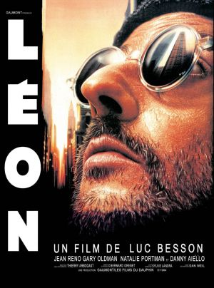
В своей следующей, шестой по счету картине "Леон" (1994), Бессон развил образ мрачного киллера, заявленный еще в "Никите". Режиссер впервые позволил полностью раскрыться актерскому дару Жана Рено.

Slide 7
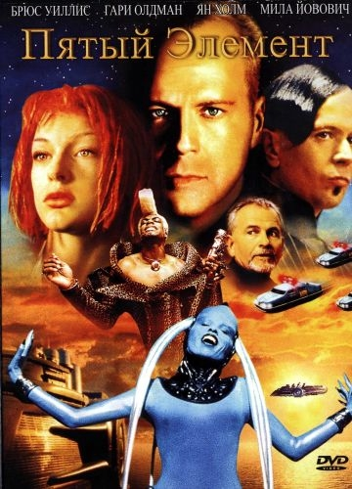
В 1997 году выходит новая работа Бессона, под названием "Пятый элемент", за которую режиссер получает премию "Сезар".

Slide 8
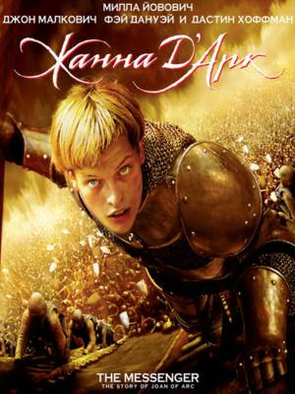
Следующей режиссерской работой Бессона стала историческая постановка "Жанна Д’Арк" (1999) с Миллой Йовович в главной роли. Реалистичная и пугающая обстановка батальных сцен, потрясающая глубина визуальных образов и волнующая музыка переносят зрителя на пятьсот лет назад.

Slide 9
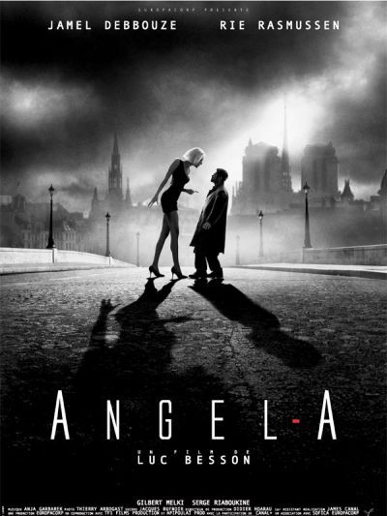
После шестилетнего перерыва в режиссуре Бессон
возвратился к своему старому проекту, сценарий которого начал писать еще десять лет назад. И в 2005 году выпустил фильм "Ангел-А".

Slide 10
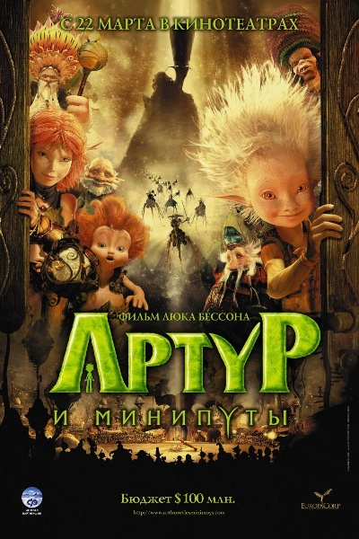
В конце 2006 года выходит фильм "Артур и минипуты", созданный по двум книгам самого Бессона: "Артур и минипуты" и "Артур и запретный город". Фильм был снят с номинации "Лучший анимационный фильм" за слишком большое количество актерских сцен, однако он окупает затраты на себя. Среди работ последних лет такие картины как "Артур и минипуты" (2006), "Артур и месть Урдалака" (2009), "Необычайное приключение Адель" (2010), "Артур и война двух миров" (2010).

Slide 11
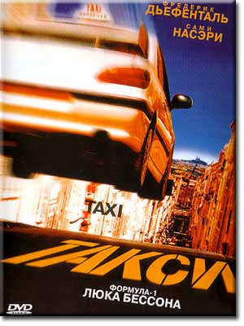
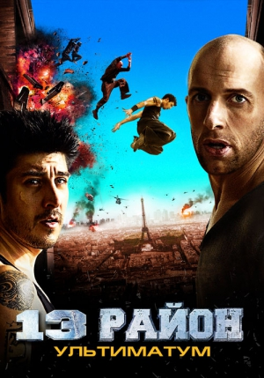
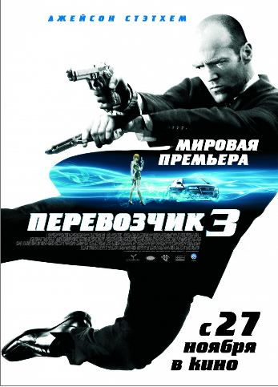
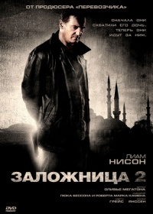

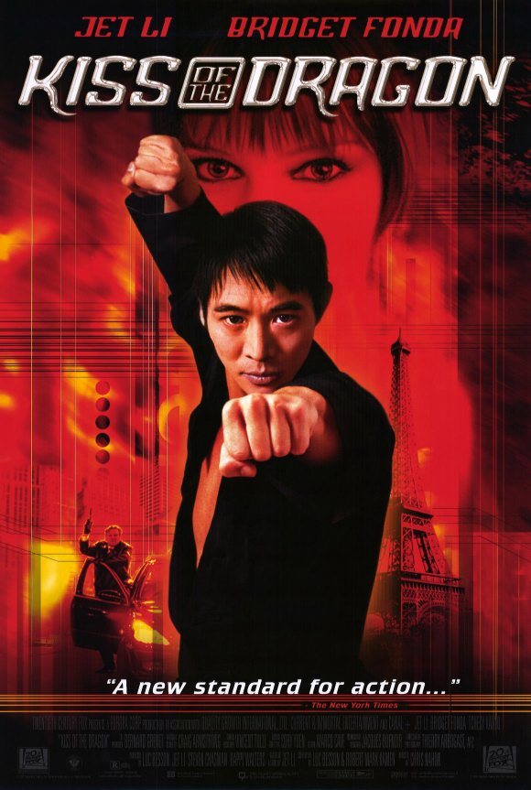

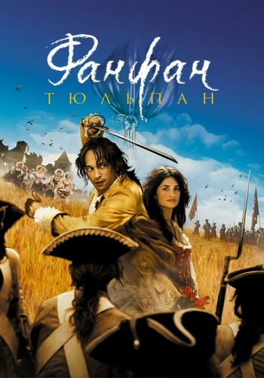
Помимо режиссерской работы Люк Бессон написал сценарии таких фильмов как:

Slide 12

Спасибо за Внимание!

